Slide 1
Movimentação de Terra e Estabilidade de Taludes
Bruno Leão | Fernando Ribeiro | Maurício Felzemburgh

Slide 2
Objetivo
Entender os fundamentos de projeto e execução relacionados à movimentação de terra e estabilidade de taludes.

Slide 3
1.
Conceitos

Slide 4
1.0. Conceitos
1.0. Conceitos
Movimentação de Terra
Conjunto de operações que tem por objeto alterações da conformação topográfica original do terreno, incluindo as operações de:
escavação;
carga;
transporte;
descarga;
compactação.

Slide 5
1.0. Conceitos
1.0. Conceitos
A esse conjunto de operações damos o nome de terraplenagem. Apesar de não ser preferencial admite-se a variante do termo terraplanagem.

Slide 6
1.0. Conceitos
1.0. Conceitos
Preparação do terreno
Em geral a terraplenagem é precedida por uma etapa inicial de preparo que consiste nas seguintes atividades:
Desmatamento: Retirada da vegetação de grande porte;
Destocamento: Retirada dos tocos;
Limpeza: Retirada da vegetação rasteira
Remoção de camada vegetal: Retirada da camada de solo que não pode ser utilizada em aterros.

Slide 7
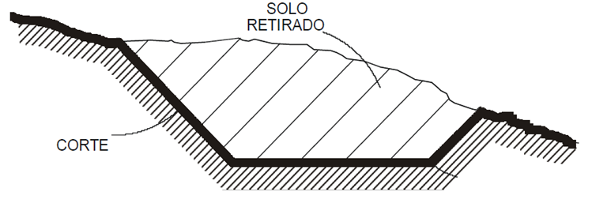
1.0. Conceitos
1.0. Conceitos
Seção de Corte
Adaptado de ALVAREZ ET AL (2003)

Slide 8
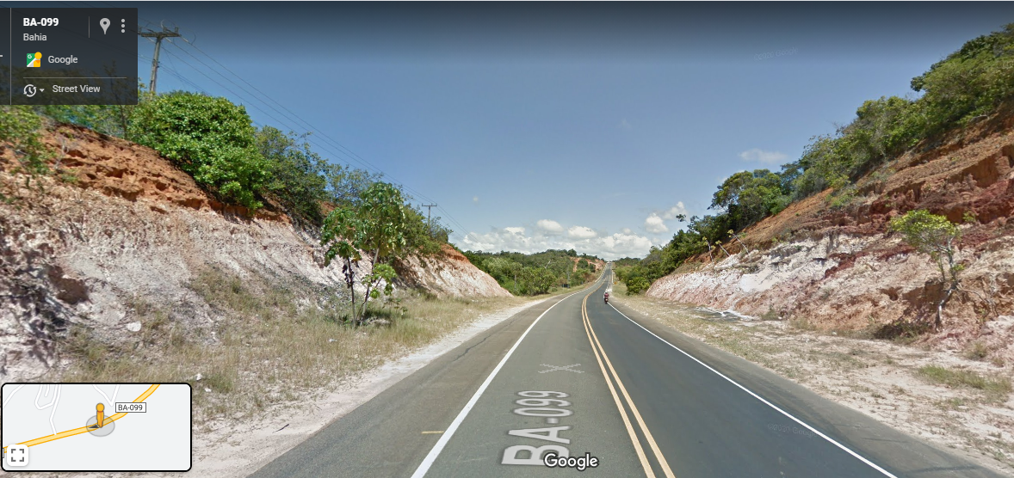
1.0. Conceitos
1.0. Conceitos
Linha Verde

Slide 9
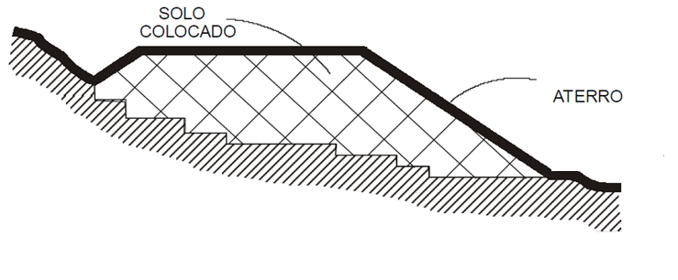
1.0. Conceitos
1.0. Conceitos
Seção de Aterro
Adaptado de ALVAREZ ET AL (2003)

Slide 10
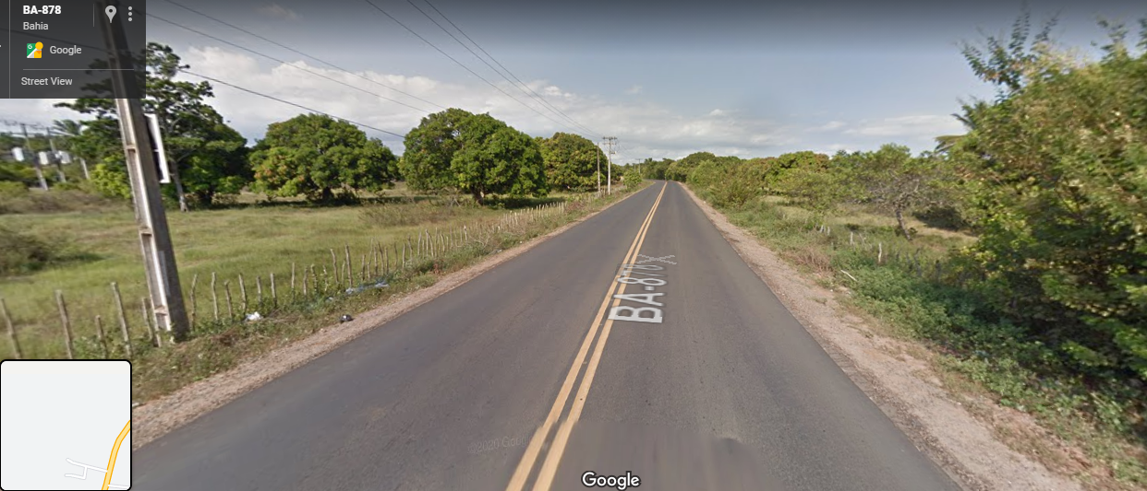
1.0. Conceitos
1.0. Conceitos
BA 878

Slide 11
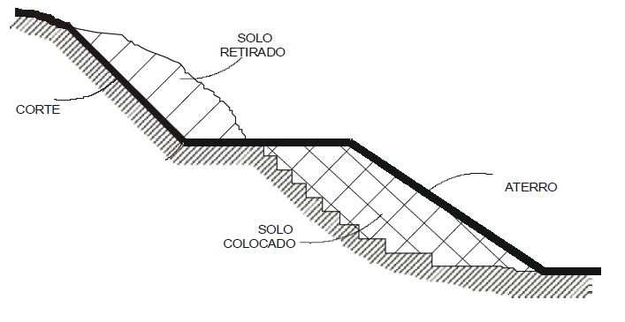
1.0. Conceitos
1.0. Conceitos
Seção Mista
Adaptado de ALVAREZ ET AL (2003)

Slide 12
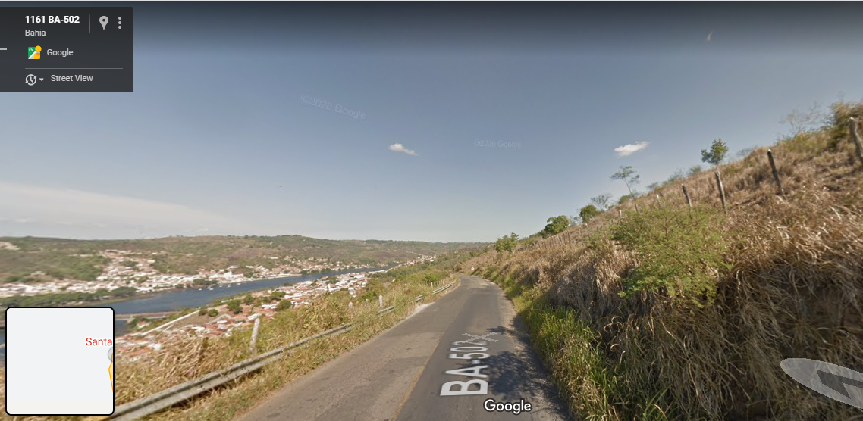
1.0. Conceitos
1.0. Conceitos
BA 502

Slide 13
1.0. Conceitos
1.0. Conceitos
Compensação
Compensação é a utilização de material escavado, no mesmo local em que se processou a escavação.

Slide 14
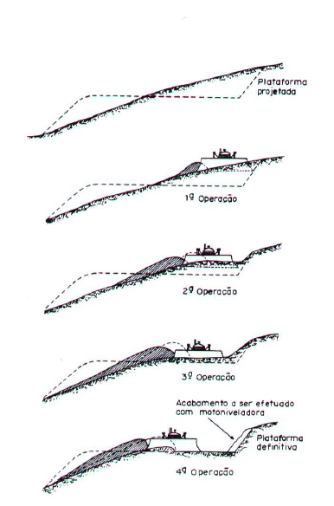
1.0. Conceitos
https://metrica.zendesk.com/

Slide 15
2.
Taludes

Slide 16
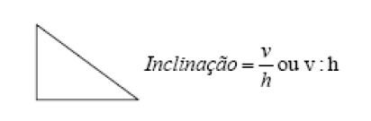
2.0. Taludes
1.0. Conceitos
Talude
Superfícies inclinadas resultantes de um corte ou aterro.
Um talude na proporção 2:3 significa que a cada 3 m de avanço no plano
horizontal teremos 2 m no plano vertical.
Ponto de off- set
Ponto onde o talude se encontra com a superfície original do terreno. (ALVAREZ et al)
Linhas de Ofsset
Lugar geométrico dos pontos de off-set (ALVAREZ et al)

Slide 17
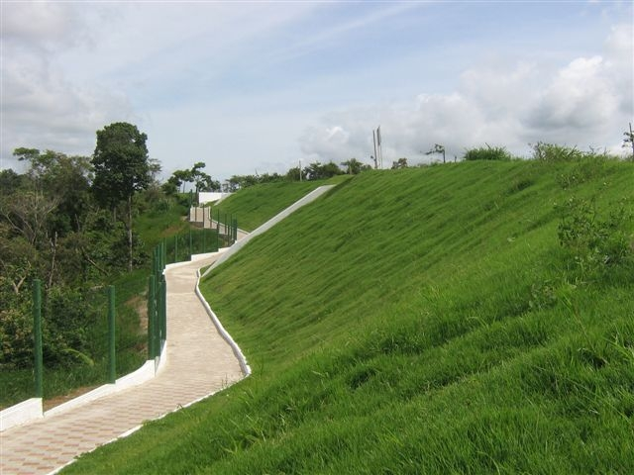
Google images

Slide 18
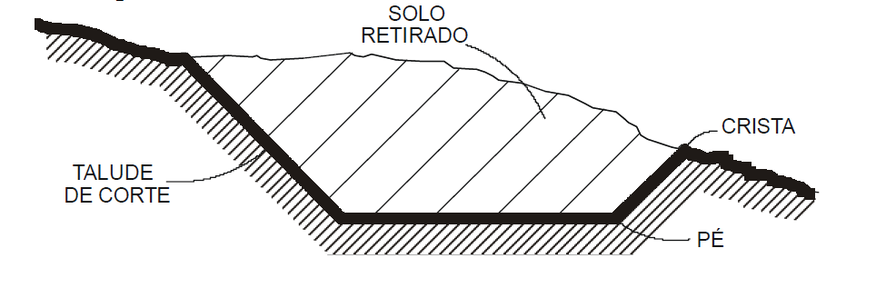
2.0. Taludes
2.0. Tipos de talude
Taludes de Corte
ALVAREZ ET AL (2003)

Slide 19
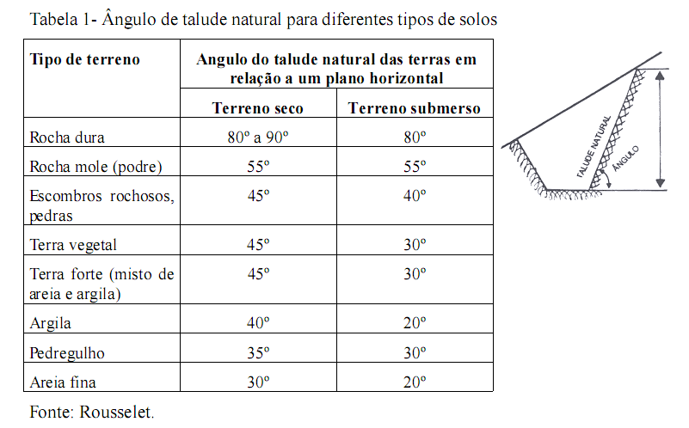
2.0. Taludes
Taludes de Corte

Slide 20
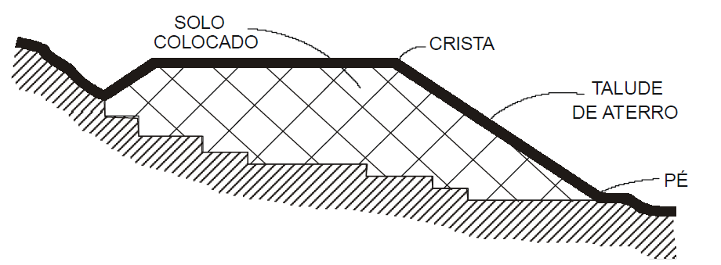
2.0. Taludes
2.0. Tipos de talude
Taludes de aterro
Tendem a ser menos inclinados que os talude de corte pois têm menos estabilidade que o terreno natural.
ALVAREZ ET AL (2003)

Slide 21
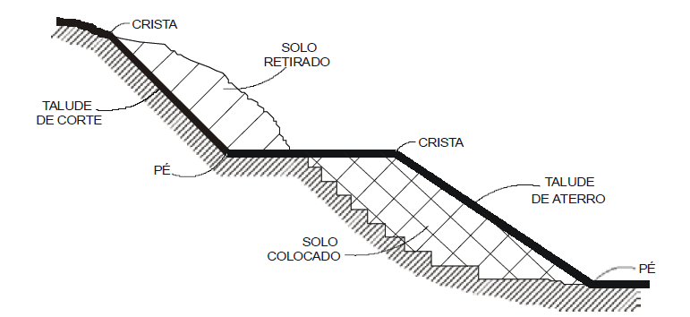
2.0. Taludes
2.0. Tipos de talude
Taludes de seção mista
ALVAREZ ET AL (2003)

Slide 22
3.
Determinação de Linhas de Offset

Slide 23
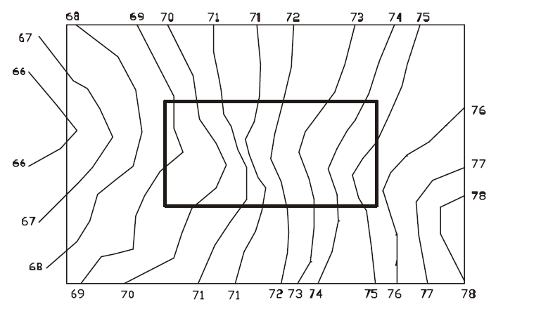
4.0. Determinação de Linhas de Offset
3.0. Determinação de Linhas de Ofsset
ALVAREZ ET AL (2003)

Slide 24
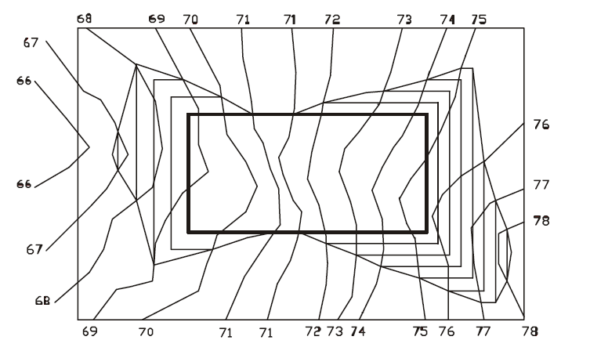
4.0. Determinação de Linhas de Offset
3.0. Determinação de Linhas de Ofsset
ALVAREZ ET AL (2003)

Slide 25

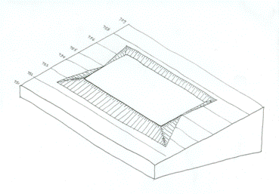
4.0. Determinação de Linhas de Offset
3.0. Determinação de Linhas de Ofsset
Representação
Fonte (Google Imagens)

Slide 26
4.
Métodos de Estabilização

Slide 27
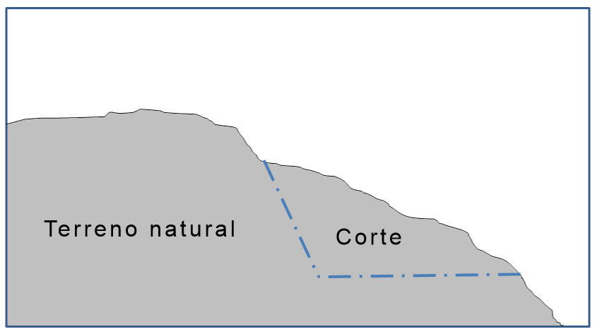
4.0. Métodos de Estabilização
http://www.dcc.ufpr.br/mediawiki/index.php/Disciplinas

Slide 28
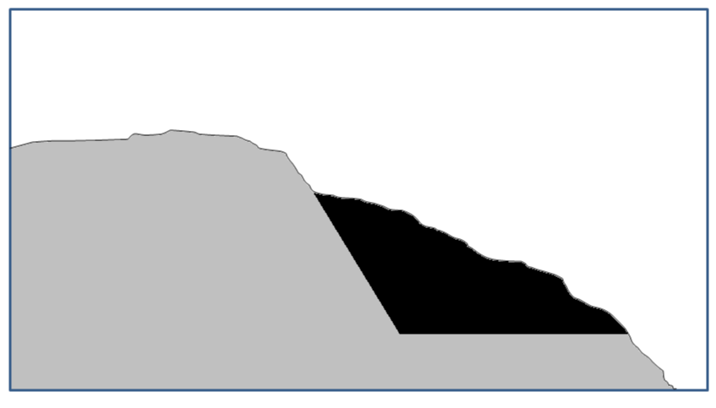
4.0. Métodos de Estabilização
http://www.dcc.ufpr.br/mediawiki/index.php/Disciplinas

Slide 29
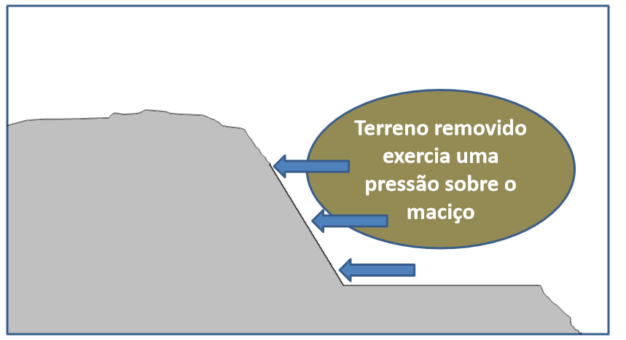
4.0. Métodos de Estabilização
http://www.dcc.ufpr.br/mediawiki/index.php/Disciplinas

Slide 30
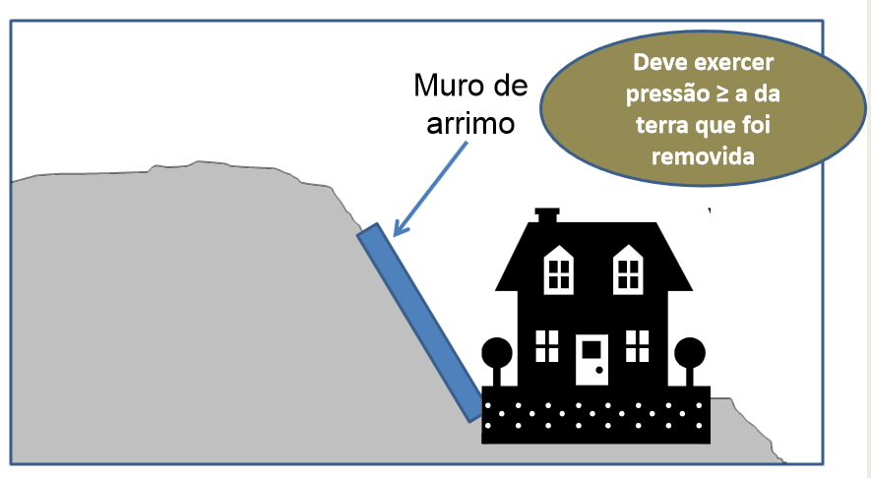
4.0. Métodos de Estabilização
http://www.dcc.ufpr.br/mediawiki/index.php/Disciplinas

Slide 31
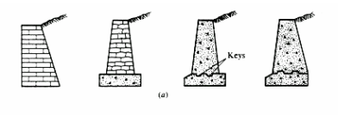
4.0. Métodos de Estabilização
Muros a Gravidade
.
http://www.cesec.ufpr.br/

Slide 32
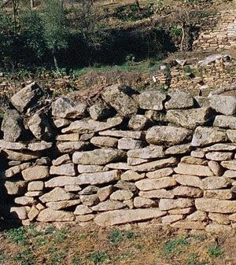
4.0. Métodos de Estabilização
Muros a Gravidade
a) Pedra sem argamassa
.
Contenção de taludes com alturas de até 2m;
A base do muro deve ter largura de 0,5 a 1,0m e deve assentar-se sobre cota inferior à da superfície do terreno;
Não necessita de drenos.
estiradorsemrima.blogspot.com

Slide 33
4.0. Métodos de Estabilização
4. Muros a Gravidade
b) Pedra argamassada
- Aplica-se a taludes de maior altura (cerca de uns 3m);
- A argamassa provoca uma maior rigidez no muro, porém elimina a sua capacidade drenante.
- É necessário então implementar os dispositivos usuais de drenagem de muros impermeáveis, tais como dreno de areia ou tubos barbacãs.

Slide 34
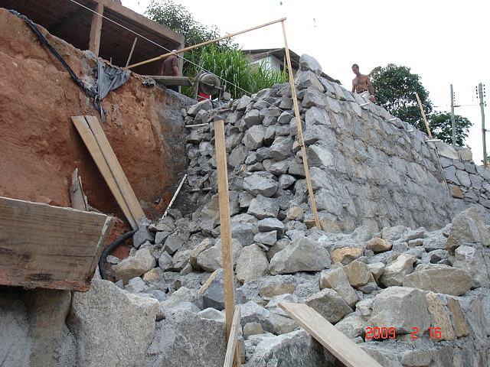
http://www.flickr.com/photos/projetomacicodomorrodacruz/3471859424/sizes/z/in/set-72157617175495872/

Slide 35
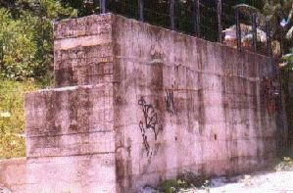
4. Métodos de Estabilização
Muros a Gravidade
c) Muro de Concreto Ciclópico ou Concreto Gravidade
O muro de concreto ciclópico é construído mediante o preenchimento de uma fôrma com concreto e pedra de dimensões variadas;
Secção é usualmente trapezoidal. Caso se deseje executar a face frontal plano recomenda-se inclinação de pelo menos dois graus em direção à área aterrada.
engbolzan.blogspot.com

Slide 36
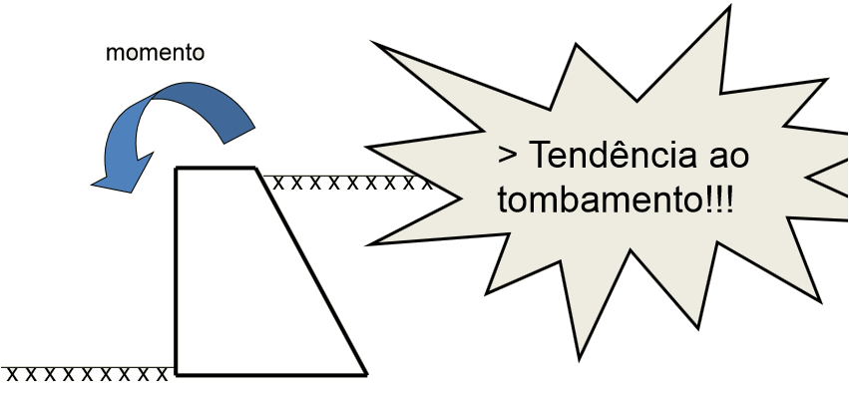
4. Métodos de Estabilização
2.5.1. Muros a Gravidade
http://www.dcc.ufpr.br/mediawiki/index.php/Disciplinas

Slide 37
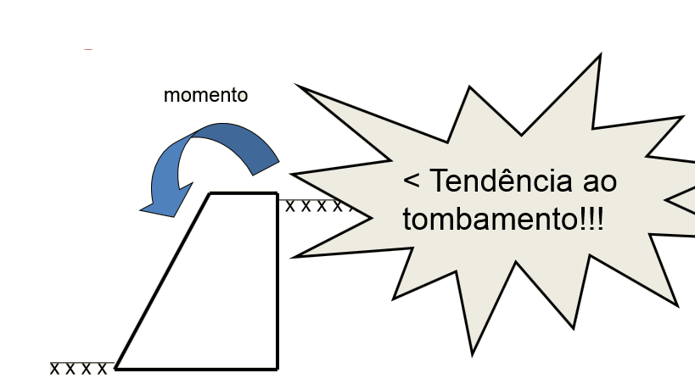
4. Métodos de Estabilização
2.5.1. Muros a Gravidade
http://www.dcc.ufpr.br/mediawiki/index.php/Disciplinas

Slide 38
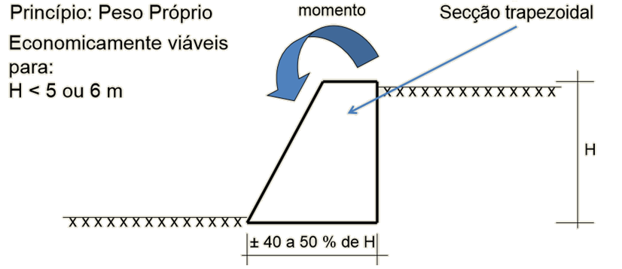
4. Métodos de Estabilização
2.5.1. Muros a Gravidade
http://www.dcc.ufpr.br/mediawiki/index.php/Disciplinas

Slide 39
4. Métodos de Estabilização
Muros a Gravidade
d) Gabião
- São constituídos por gaiolas metálicas preenchidas com pedras arrumadas manualmente e construídas com fios de aço galvanizado em malha hexagonal com dupla torção.
- Grande fexibilidade;
Permeabilidade;
Tem princípio similar ao Crib Wall, que são estruturas formadas por elementos pré-moldados de concreto armado, madeira ou aço, montados no local, em forma de “fogueiras”, preenchidos com material granular graúdo.
http://www.dcc.ufpr.br/mediawiki/index.php/Disciplinas

Slide 40
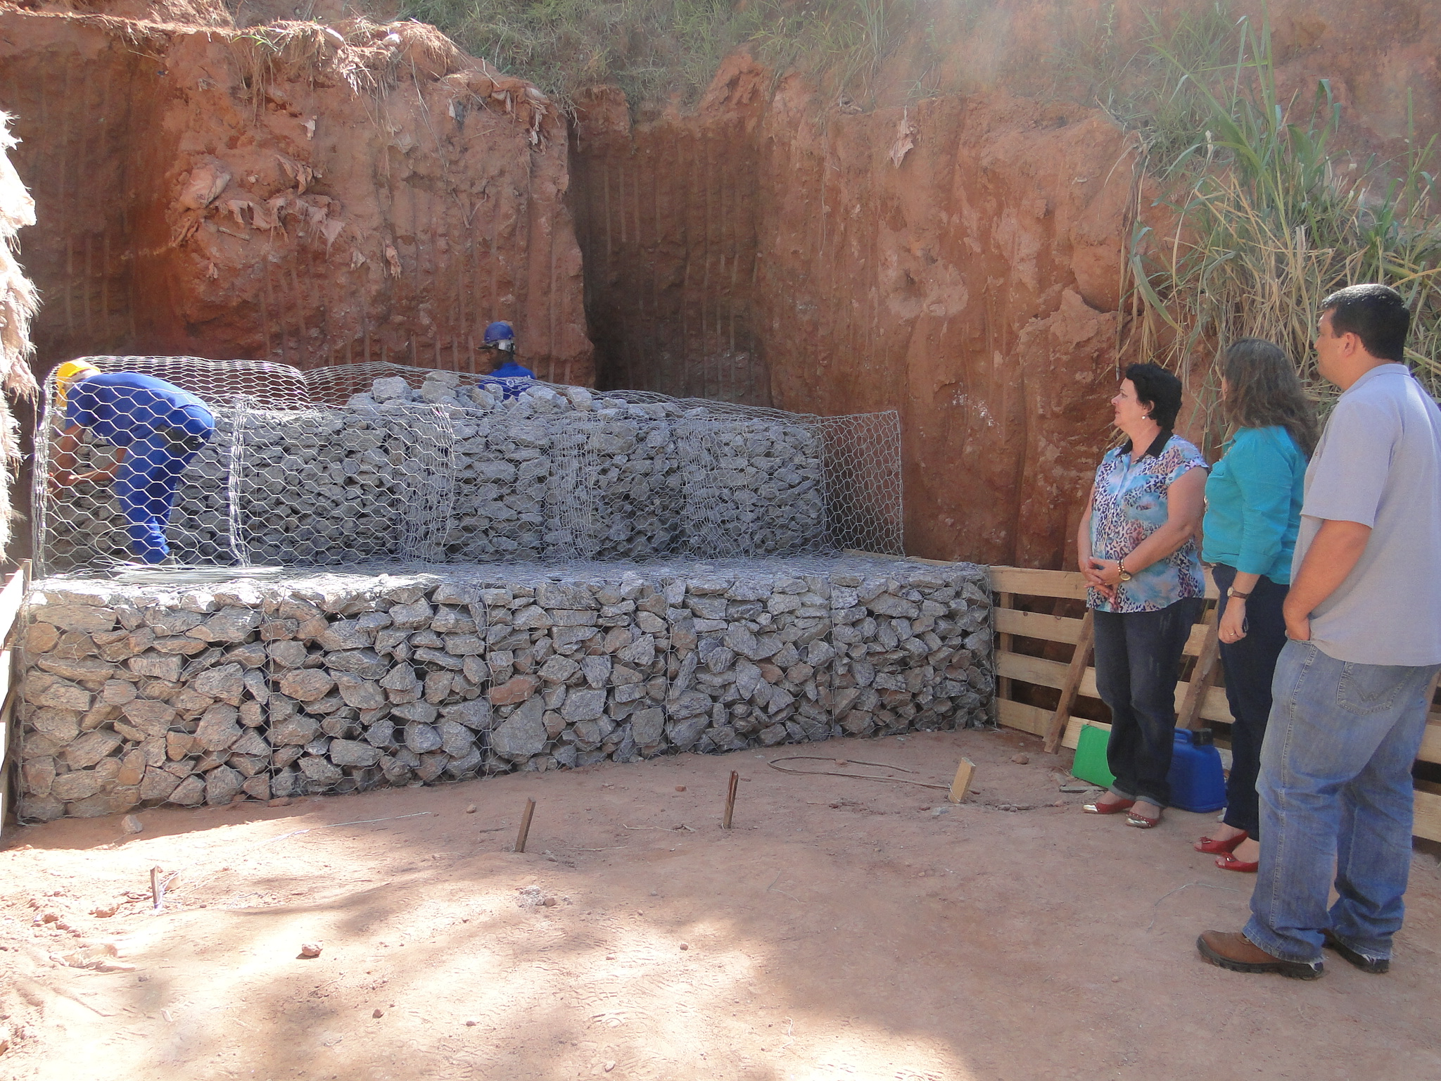
www.fabriciano.mg.gov.br

Slide 41
4. Métodos de Estabilização
Muros a Gravidade
e) Muros de Flexão
São estruturas mais esbeltas com seção transversal em “L” que resistem aos empuxos por flexão, utilizando parte do peso próprio do maciço, que se apoia sobre a base do “L”;
São construídos em concreto armado, tornando-se antieconômicos para alturas acima de 5 a 7m. A laje de base em geral apresenta largura entre 50 e 70% da altura do muro.
A face trabalha à flexão e se necessário pode empregar vigas de enrijecimento, no caso alturas maiores, os contrafortes, que são em geral espaçados de cerca de 70% da altura do muro.
http://www.eng.uerj.br/~denise/pdf/muros.pdf

Slide 42
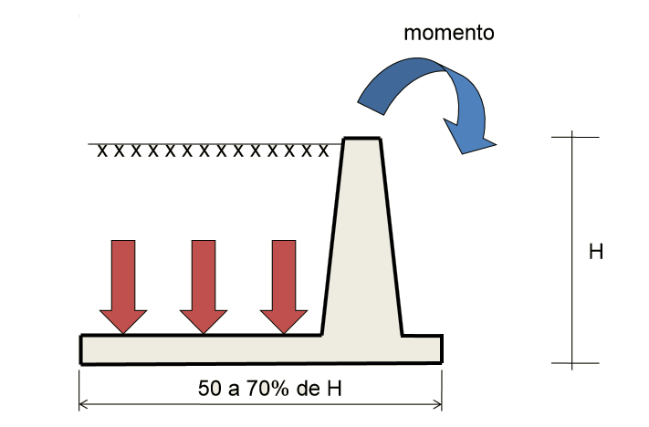
2.0. Métodos de Estabilização
Muros de Flexão sem Contrafortes
http://www.dcc.ufpr.br/mediawiki/index.php/Disciplinas

Slide 43
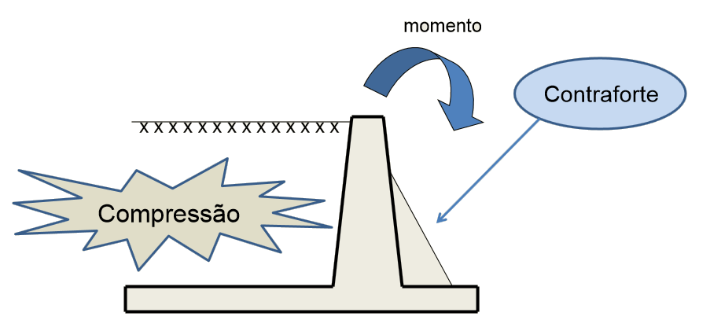
3.0. Métodos
Muros de Flexão com Contrafortes
http://www.dcc.ufpr.br/mediawiki/index.php/Disciplinas

Slide 44
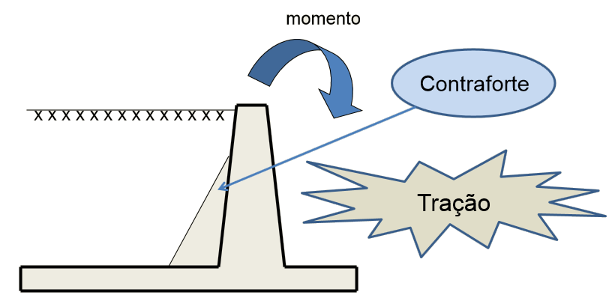
2.0. Métodos de Estabilização
Muros de Flexão com Contrafortes
http://www.dcc.ufpr.br/mediawiki/index.php/Disciplinas

Slide 45
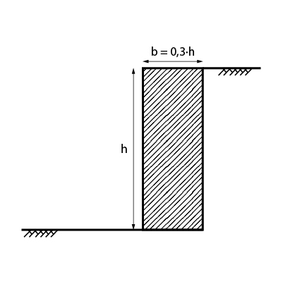
4.0. Pré-dimensionamento
Muros a gravidade de seção retangular
https://www.guiadaengenharia.com/etapas-dimensionamento-muro-gravidade/

Slide 46
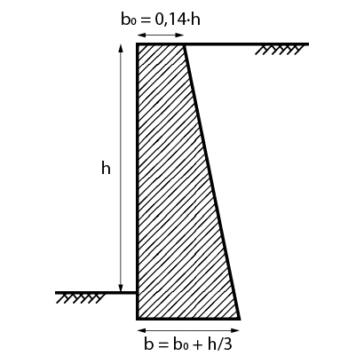
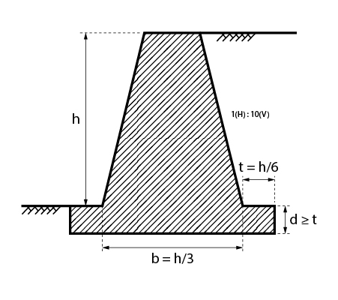
4.0. Pré-dimensionamento
Muros a gravidade de seção trapezoidal
https://www.guiadaengenharia.com/etapas-dimensionamento-muro-gravidade/

Slide 47
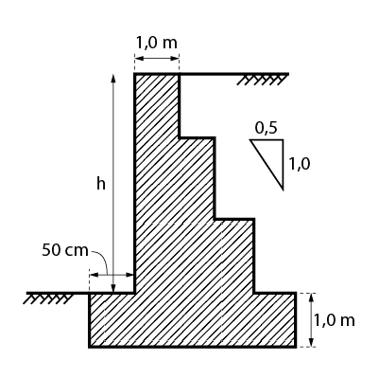
4.0. Pré-dimensionamento
Muros a gravidade com perfil escalonado
https://www.guiadaengenharia.com/etapas-dimensionamento-muro-gravidade/

Slide 48
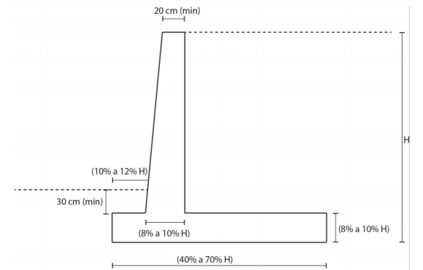
4.0. Pré-dimensionamento
Muros a flexão
https://repositorio.unisc.br/jspui/bitstream/11624/2057/1/Brenda%20Rielli%20Spier%20Correa.pdf

Slide 49
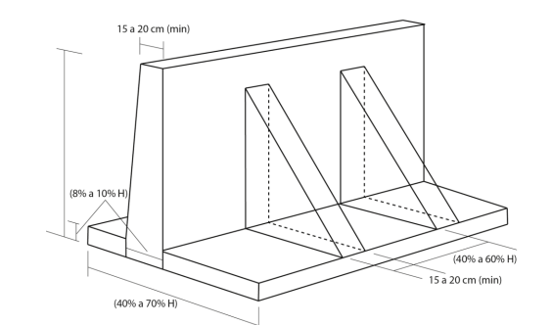
4.0. Pré-dimensionamento
Muros a flexão com contrafortes
https://repositorio.unisc.br/jspui/bitstream/11624/2057/1/Brenda%20Rielli%20Spier%20Correa.pdf

Slide 50
6.0. Referências
4.0. Cálculo do volume de terra
BORGES, Alberto de Campos. Topografia Aplicada a Engenharia Civil. São Paulo, Edgard Blucher, 1992. 2. v.
MASCARÓ, J. L. Loteamentos Urbanos. Porto Alegre: Editor L. Mascaró, 2005.
MASCARÓ, J. L.; YOSHINAGA, M. Infraestrutura Urbana. Porto Alegre: +4 Editora : L.J. Mascaró, 2005.
DA COSTA, P. S.; FIGUEIREDO, W.C. Estradas – Estudos e Projetos. Salvador: EDUFBA, 2007.
ROMERO, Adriana Bustos. Princípios Bioclimáticos para o Desenho Urbano. São Paulo: Projeto Editores Associados, 2001.
THUM, Adriane Brill; ERBA, Diego Alfonso (org.). Topografia para estudantes de Arquitetura, Engenharia e Geologia. São Leopoldo: Unisinos, 2003. 1. v.
ALVAREZ, Adriana; BRASILEIRO, Alice; MORGADO, Cláudio; TREVISAN, Rosina. Topografia para Arquitetos. Rio de Janeiro: Booklink, UFRJ, 2003.
Grohmann, C. H., 2008. Introdução ao geoprocessamento e à análise digital de terreno com software livre. Technical report, Instituto de Geociências, Universidade de São Paulo, São Paulo.

Slide 51


Obrigado
Dúvidas?
mauricio.vidal@fieb.org.br
fernando.ribeiro@fieb.org.br
bruno.brito@fieb.org.br
@felzemburgh
@leaodebrito_

